Slide 1
Zināšanu izguve no nestrukturētiem valodas datiem
Rinalds Vīksna
Darba vadītāja: Dr. Dat., prof. Inguna Skadiņa

Slide 2
Nestrukturēti valodas dati
Teksts, Audio
Piemērs:
«Latvijā aizvadītajā diennaktī konstatēti četri jauni Covid-19 saslimšanas gadījumi. Tādējādi valstī līdz šim reģistrēto Covid-19 slimnieku skaits sasniedzis 950, liecina Slimību profilakses un kontroles centra (SPKC) informācija.»¹
Kādas te zināšanas?
Latvijā 4 cilvēkiem konstatēts Covid-19 2020.05.11
Kopā Latvijā 950 Covid-19 slimnieku 2020.05.12 datumā
Šo ziņu avots SPKC
u.t.t.

Slide 3
Nestrukturēti valodas dati
Atvērtā informācijas izgūšana – Open information extraction (OIE)
Informāciju reprezentē kā relāciju ar argumentiem, piemēram,
«4 cilvēkiem», «konstatēts», «Covid-19»
konstatēts(covid,4 cilvēkiem)
konstatēta(slimība(covid), cilvēki(4))
«valstī», «reģistrēti», «950 Covid-19 slimnieki»
reģistrēts(valstī, 950 Covid-19 slimnieki)
Lai šādas potenciālā fakta reprezentācijas varētu lietot, tās jāpiesaista ar jau zināmiem faktiem zināšanu bāzē.

Slide 4
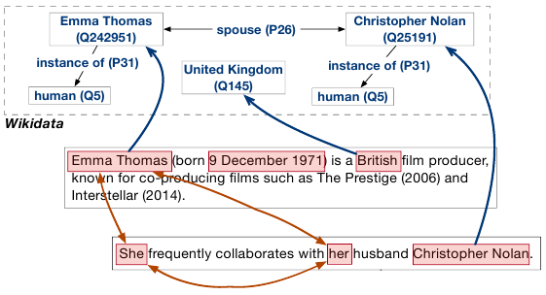
Nestrukturēti valodas dati
Lai šādas potenciālā fakta reprezentācijas varētu lietot, tās jāpiesaista ar jau zināmiem faktiem zināšanu bāzē.
KnowledgeNet: A Benchmark Dataset for Knowledge Base Population

Slide 5
NER
Named Entity Recognition – Nosaukto entitāšu atpazīšana
Entitātes – Jebkas, kas eksistē atsevišķi kā reāli esoša vienība, piemēram, «māja», «iela», «skola» u.t.t.
Nosauktās entitātes – Entitātes, kam ir dots vārds, piemēram, «Daugavpils», «Brīvības iela», «Latvija», «Latvijas Universitāte», «Datorikas fakultāte»

Slide 6
Zināšanu izguves darbplūsma
Tīmeklis
Tīmekļa rasmošana¹ un teksta attīrīšana
Teksta dokumenti
Zināšanu bāze
(Ontoloģija, fakti)
NER un koreferences
Relāciju izgūšana un entitāšu sasaistīšana
Anotēti teksta dokumenti
¹http://termini.lza.lv/term.php?term=rasmo%C5%A1ana&list=rasmo%C5%A1ana&lang=LV

Slide 7
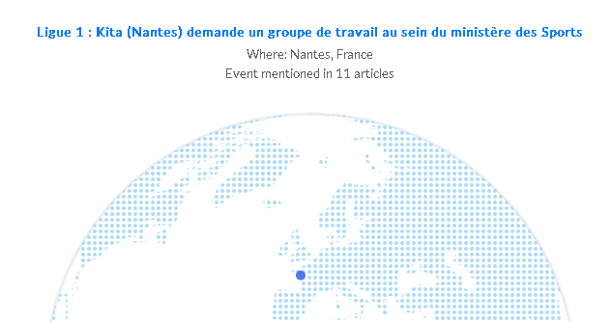
Lietojums
Čatboti – Q&A
«Kāds rīt laiks Rīgā?»
Nodoms – laika ziņas
Entitātes – Rīt (laiks), Rīgā (vieta)
Atbilde – «Rīt Rīgā Lietusgāzes, 11°C.»
Anonimizācijai pielietojamas NER sistēmas
Piemēram, tiesu spriedumu u.c. informācijas publiskošanai:
[1] Valsts policijā saņemts pieteicēja /pers. A/ iesniegums par Valsts policijas Rīgas reģiona pārvaldes darbinieku iespējamu bezdarbību, nenovēršot noziedzīga nodarījuma izdarīšanu, un tās rezultātā nodarītā mantiskā zaudējuma 629 euro atlīdzināšanu
Ziņu no dažādiem avotiem apkopojums: https://eventregistry.org/

Slide 8
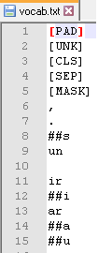
NER
Latviešu wordpiece vārdnīca ar 30k;
Ļauj izmantot nelielu jēdzientelpas vektoru skaitu un novērš situāciju kad modelis kādu vārdu nav redzējis.
Teksta mazākā daļa nav vārds bet tā daļa.
Ideja:
Sadala tekstu simbolos – katru simbolu pievieno vārdnīcai
Iteratīvi meklē biežāk sastopamās simbolu kombinācijas un tās pievieno vārdnīcai līdz sasniedz tās maksimālo izmēru
Tekstvienības, kas sastopamas tikai vārda iekšienē sākas ar ##
Gadījumiem, kad tekstā sastopams nezināms simbols – [UNK]
Populārākie vārdi netiek sadalīti
Neural Machine Translation of Rare Words with Subword Units

Slide 9
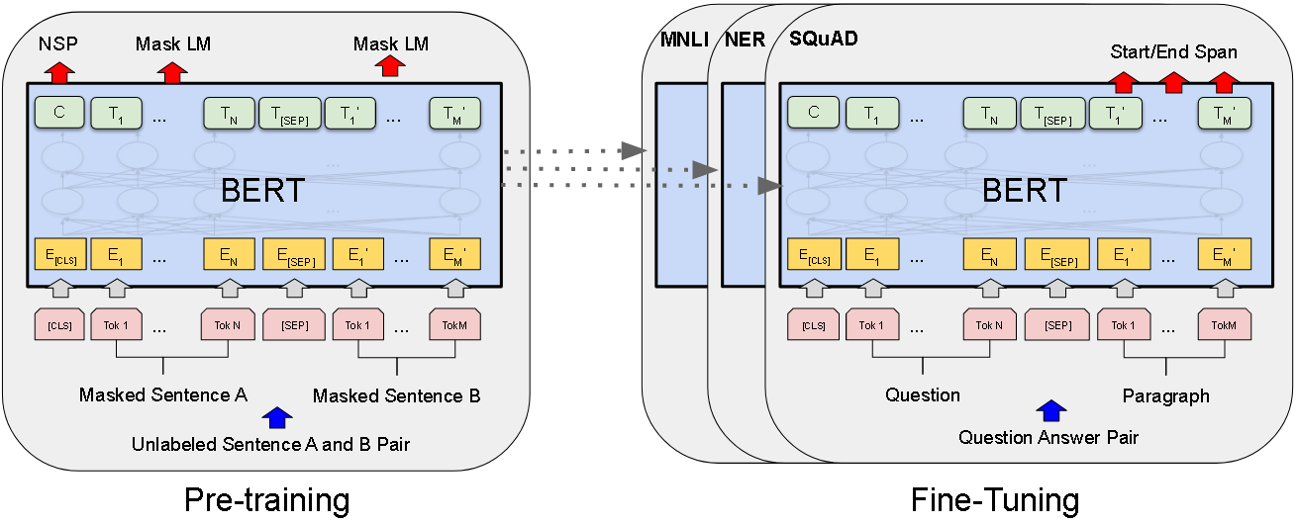
NER
BERT – «Bidirectional Encoder Representations from Transformers»
Priekšapmācīts valodas reprezentācijas modelis. Priekšapmācībai divi uzdevumi: Masked LM (paslēpj vārdu un cenšas uzminēt) un Next Sentence Prediction (Divi teikumi, modelim jāuzmin vai tie seko viens otram)
BERT: Pre-training of Deep Bidirectional Transformers for Language Understanding, Jacob Devlin et.al. , 2018

Slide 10
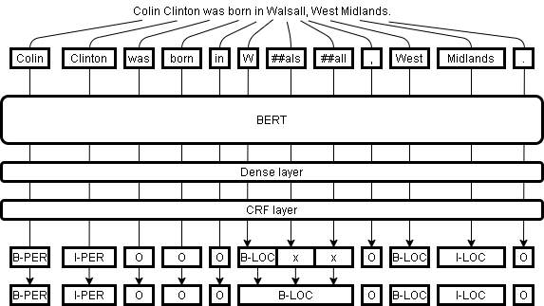
NER
Dense un CRF slāņi izmanto BERT jēdzienteplas vektorus;
Katram wordpiece fragmentam tiek atrasta atbilstoša klase (O, X, B-PER, I-PER, u.t.t.);
Pēcapstrāde novāc X tagus (fragmenti vārda iekšienē) un atsevišķus I- tagus, kam nav atbilstoša B- taga.

Slide 11
NER - rezultāti
NE type | Multi-base F1 | lv-base F1 | NLP-PIPE F1
GPE | 88.18 | 89.66 | 79.0
ENTITY | 35.59 | 44.68
EVENT | 48.6 | 59.46 | 20.0
LOCATION | 61.59 | 67.79 | 45.1
MONEY | 11.11 | 0
ORGANIZATION | 77.91 | 81.7 | 78.5
PERSON | 91.99 | 94.91 | 85.2
PRODUCT | 65.17 | 64 | 40.0
TIME | 63.14 | 65.64 | 71.7
F1 | 78.37 | 81.91 | 74

Slide 12
NER - kļūdas
Pirmā kolonna - dotie dati, otrā - atrastie
Drīz | B-MISC | O
pēc | I-MISC | O
tam | I-MISC | O
, | O | O
kad | O | O
1944. | B-MISC | B-MISC
gada | I-MISC | I-MISC
vasarā | I-MISC | I-MISC
Šī | O | O
izrāde | O | O
ir | O | O
pirmais | O | O
mēģinājums | O | O
Latvijas | B-LOC | B-ORG
teātrī | O | O
paskatīties | O | O
uz | O | O
populāro | O | O
Milna | B-PER | B-PER
Ja | O | O
Milna | O | B-PER
varoņos | O | O
tiek | O | O
atrastas | O | O
populārākās | O | O
cilvēku | O | O
tipu | O | O
kas | O | O
dzīvē | O | O
nes | O | O
sevī | O | O
Pūka | O | B-PER
arhetipu | O | O
? | O | O
Visieteicamākais | O | O
plānošanas | O | O
laiks | O | O
ir | O | O
2 | B-MISC | O
mēneši | I-MISC | O
. | O | O
Vedekla | O | B-PER
nomira | O | O
pašos | O | O
spēka | O | O
gados | O | O
. | O | O

Slide 13
NER raksts
Iesniegts Baltic HLT 2020 «Large Language Models for Latvian Named Entity Recognition»

Slide 14
PALDIES!

